Slide 1


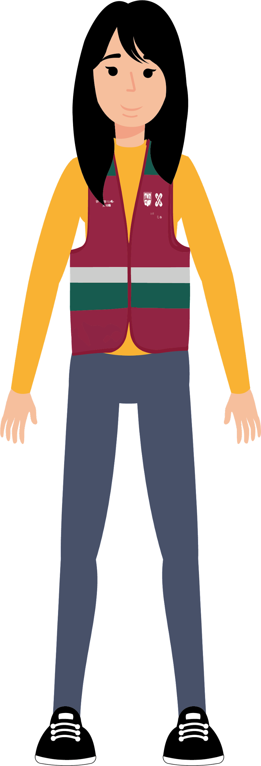
Taller logos e identidad de marca
Autonomía Económica
5.Manual de uso y soportes.
Manual de uso.

Slide 2

Taller logos e identidad de marca
Autonomía Económica

Slide 3
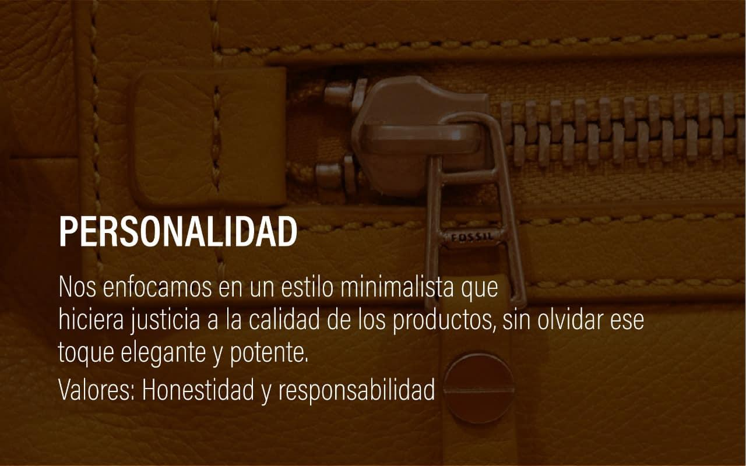

Slide 4
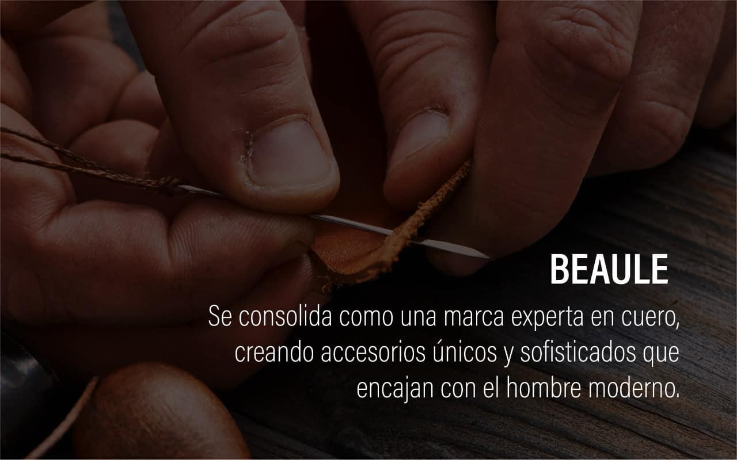

Slide 5
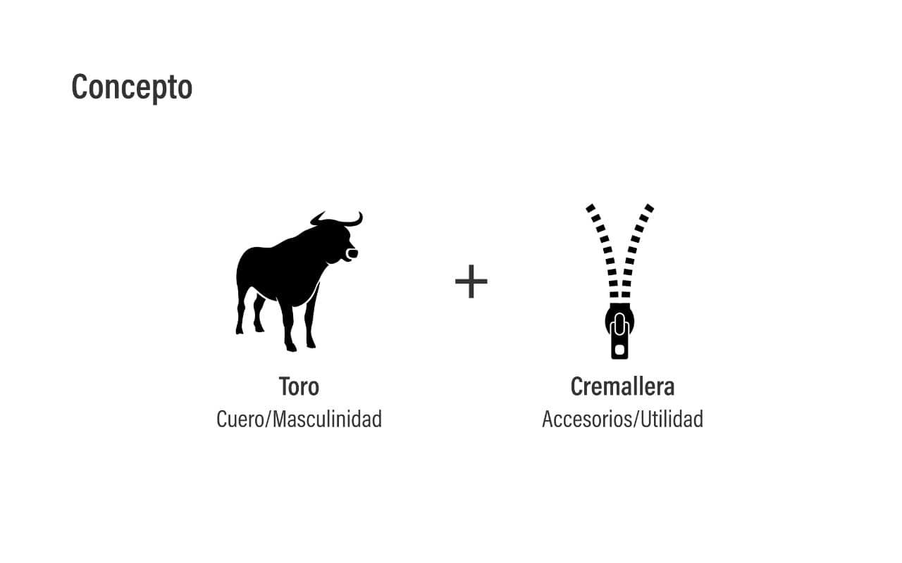

Slide 6
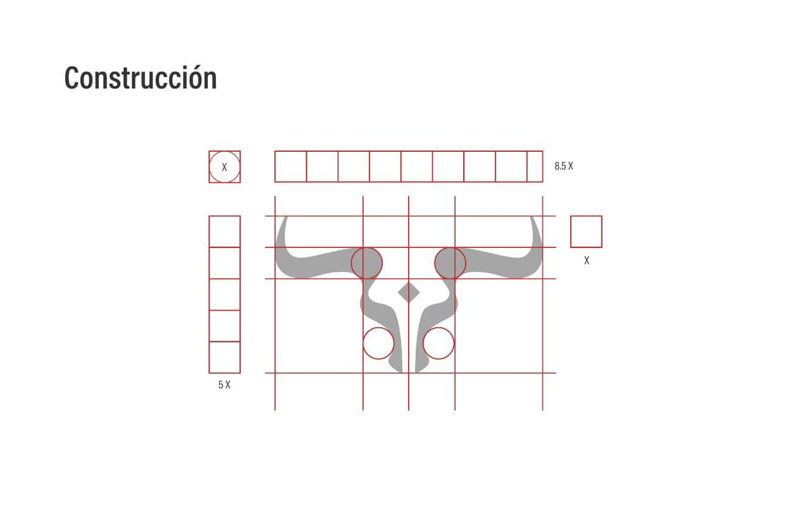

Slide 7
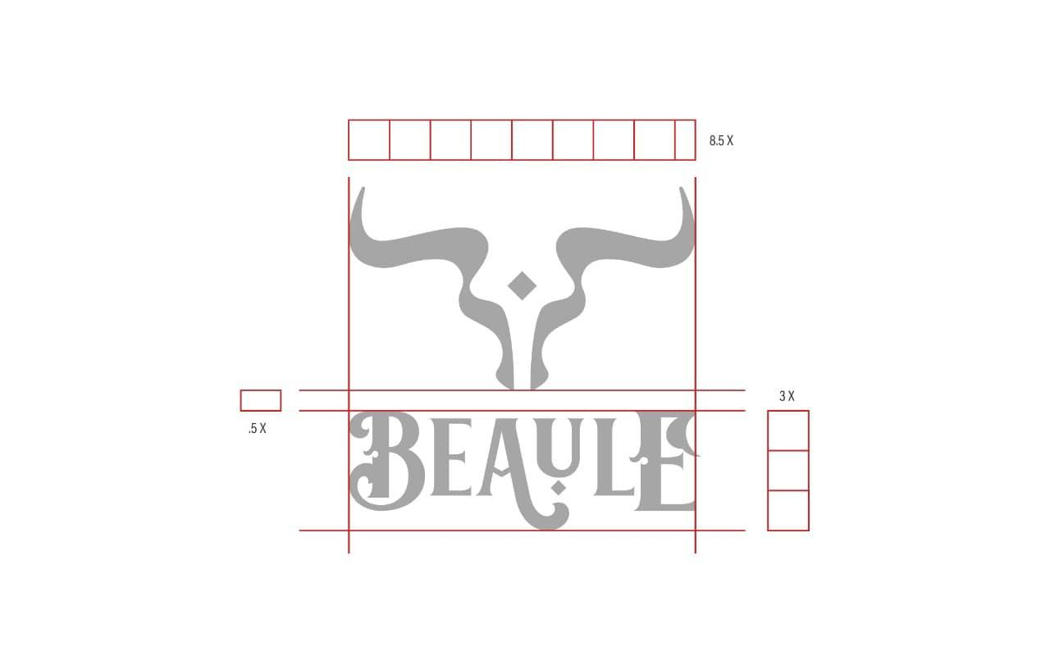

Slide 8
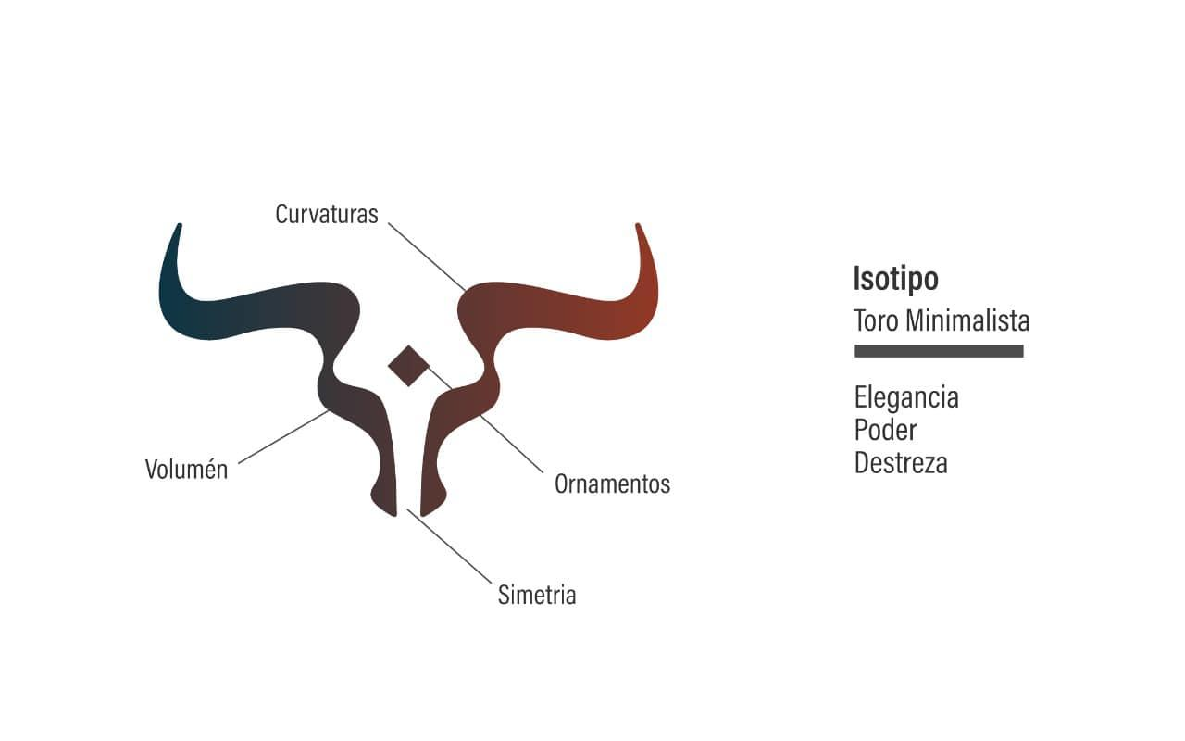

Slide 9
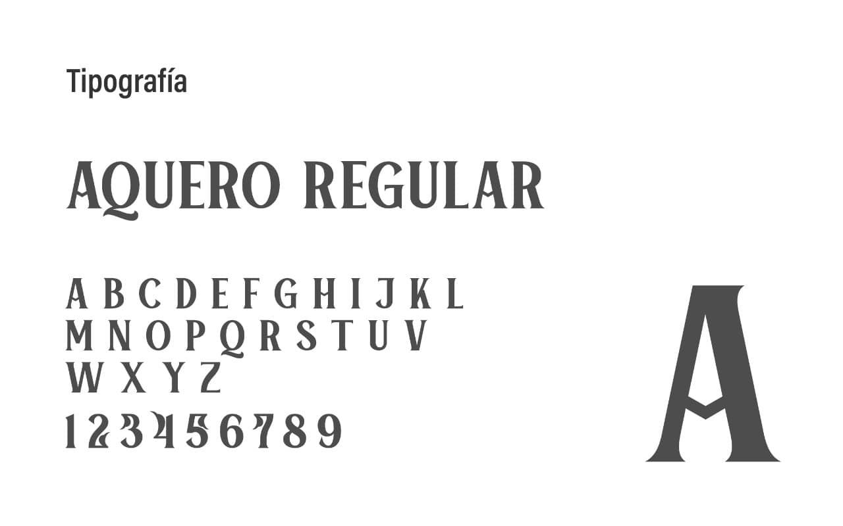

Slide 10
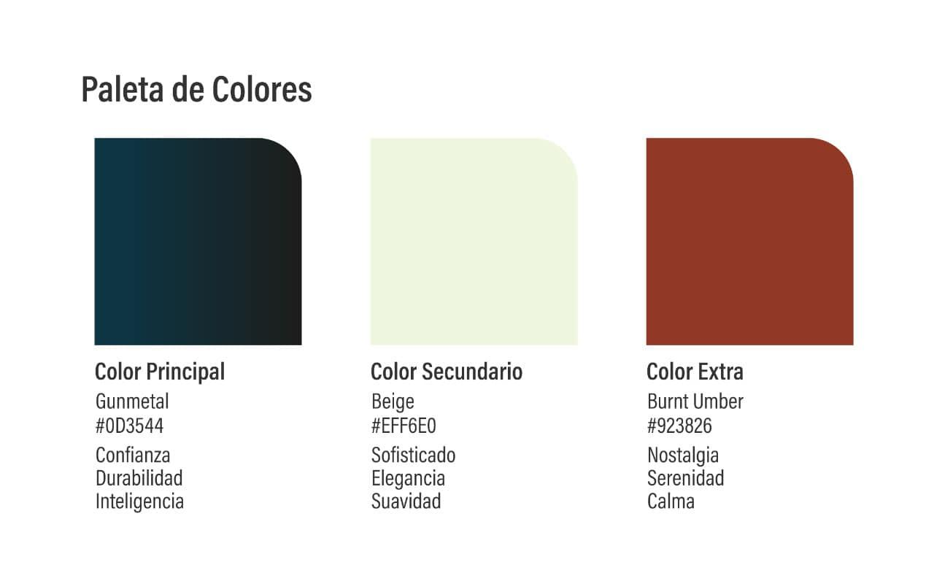

Slide 11
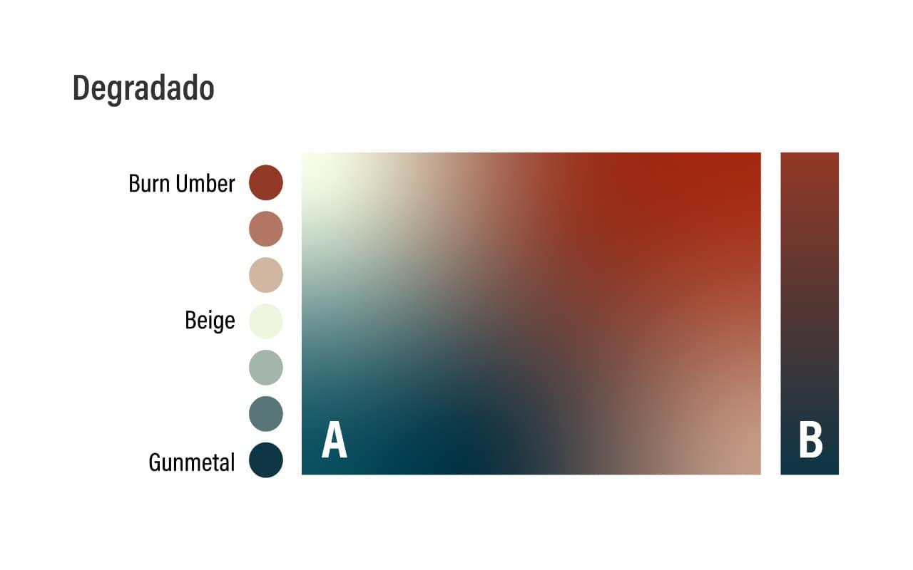

Slide 12
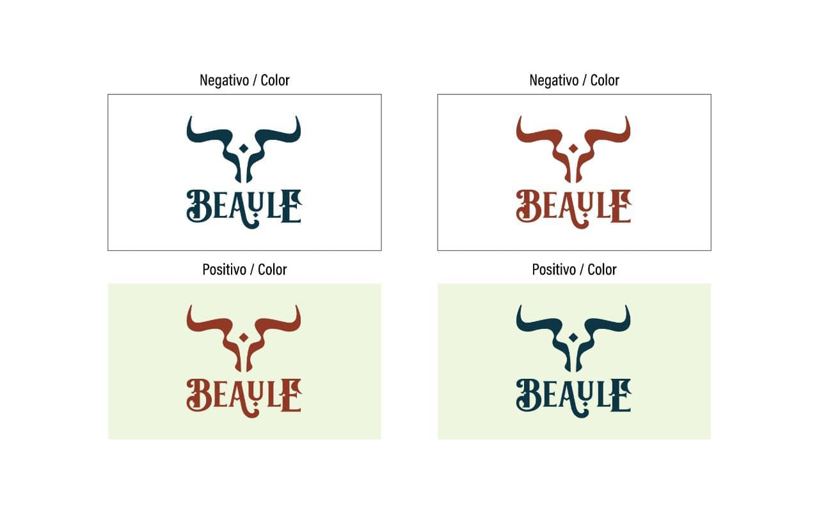

Slide 13
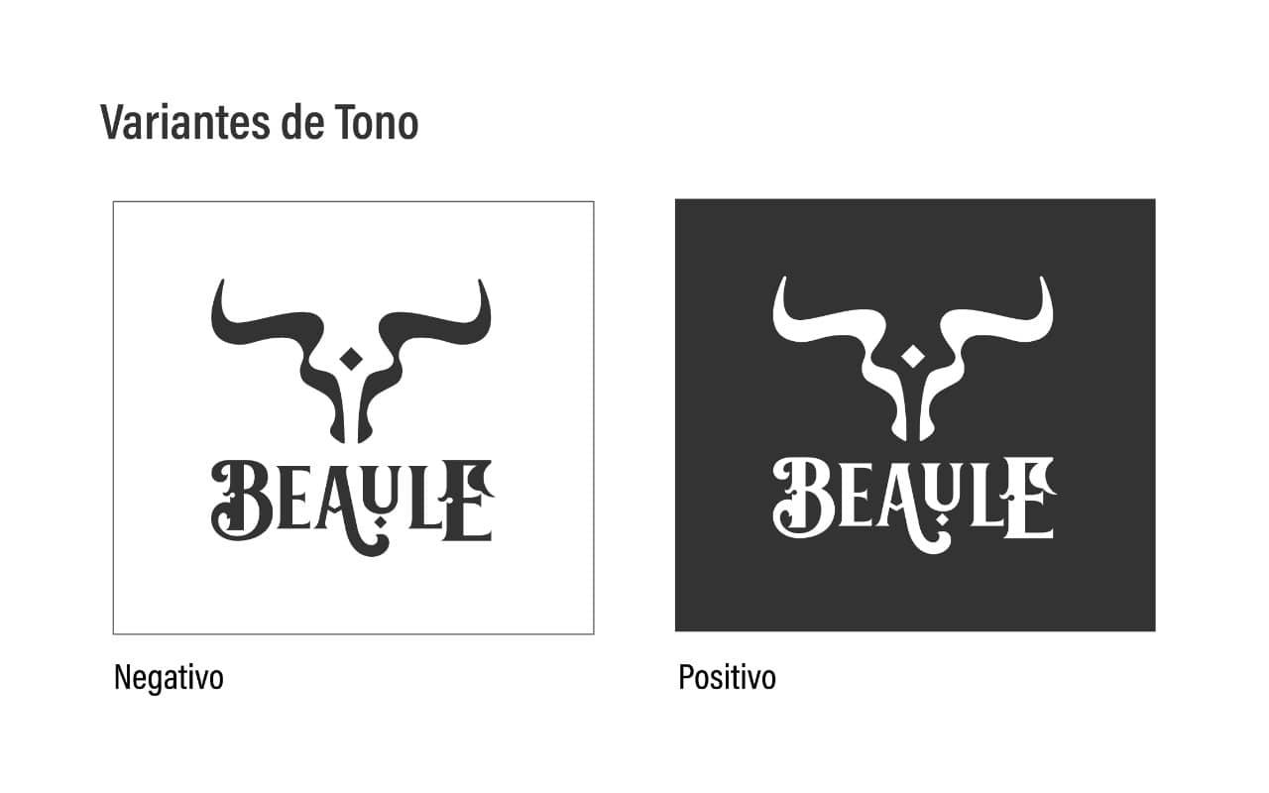

Slide 14
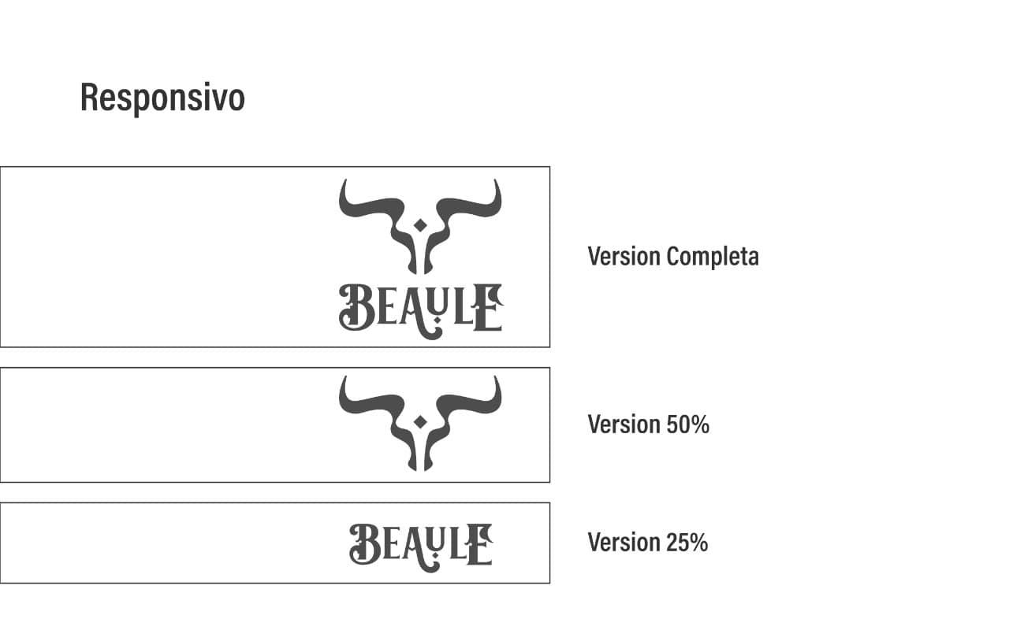

Slide 15


Slide 16
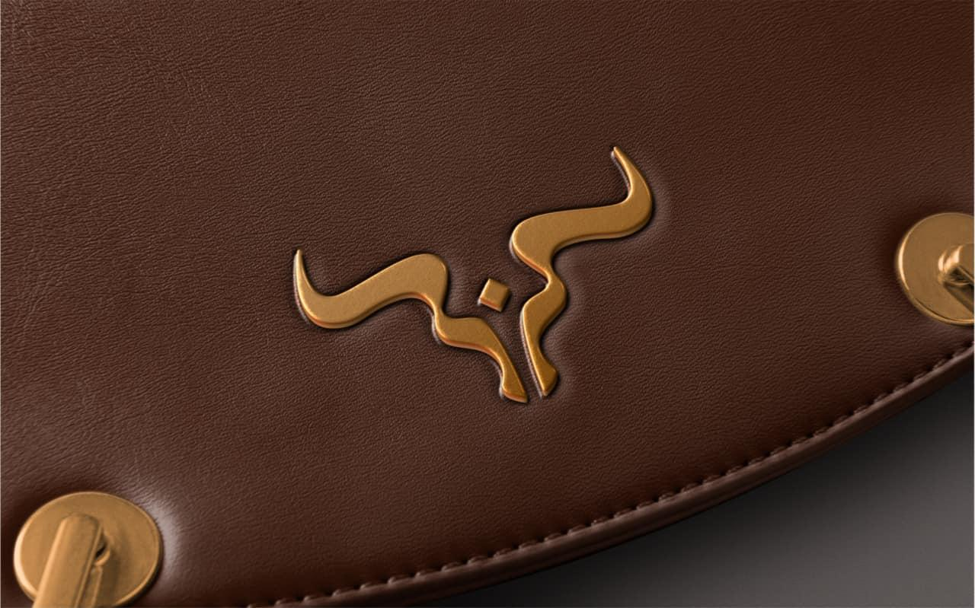

Slide 17


Slide 18


Slide 19
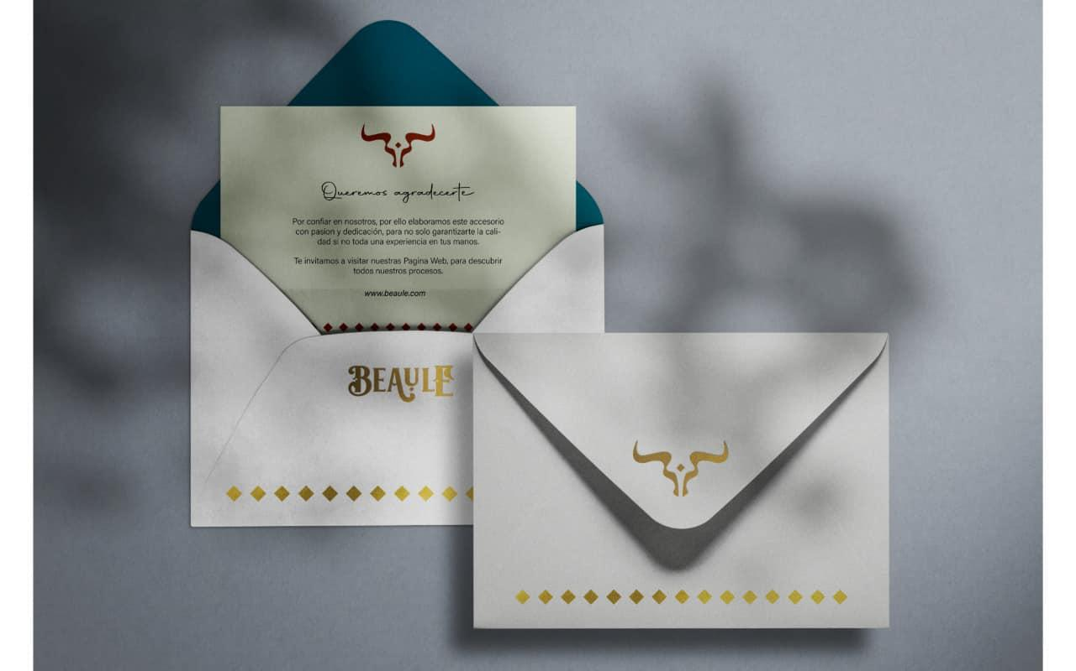

Slide 20
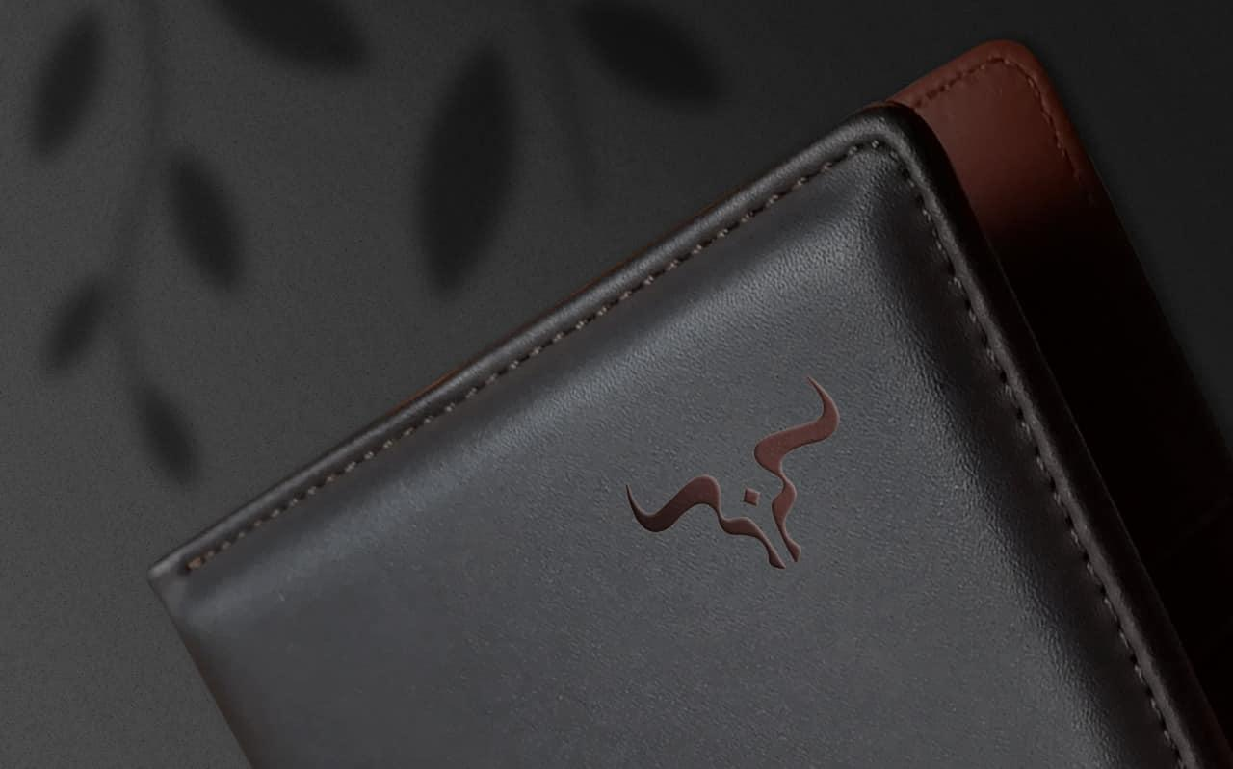

Slide 21
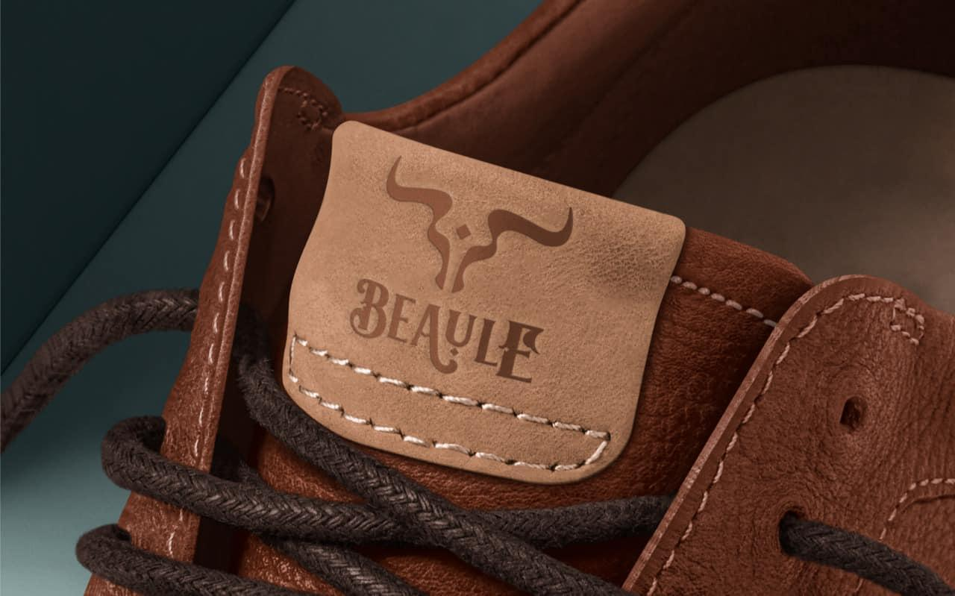

Slide 22


Slide 23


Slide 24
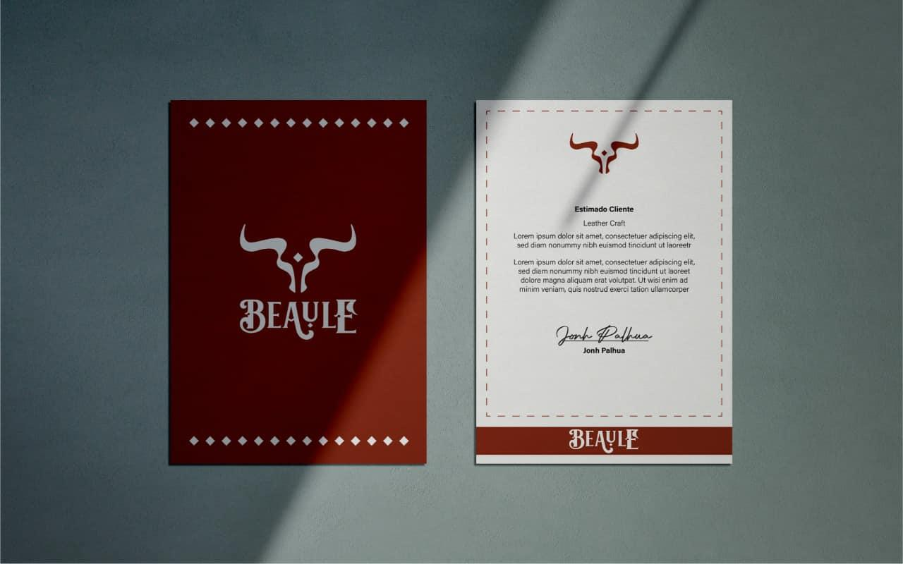

Slide 25
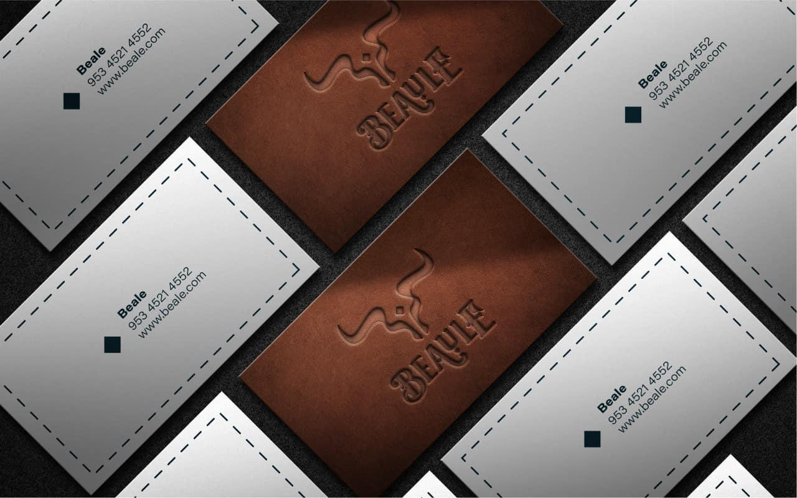

Slide 26
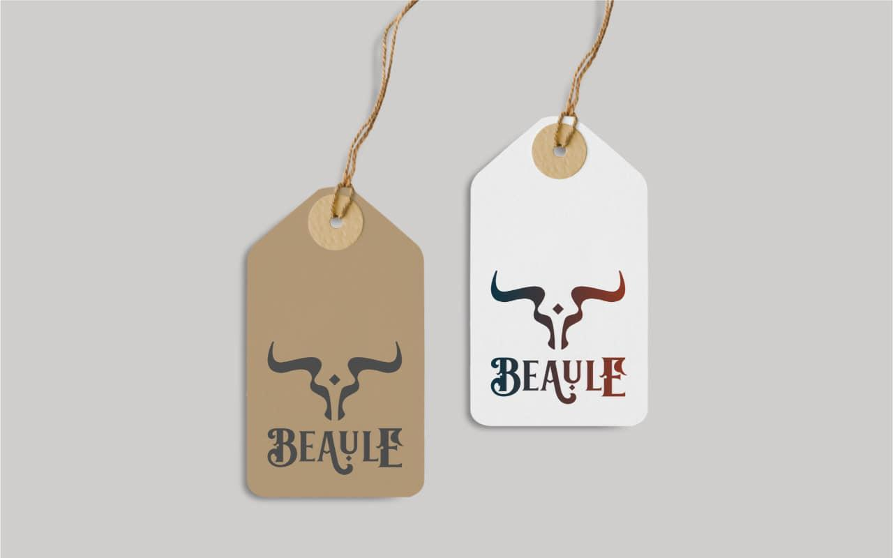

Slide 27
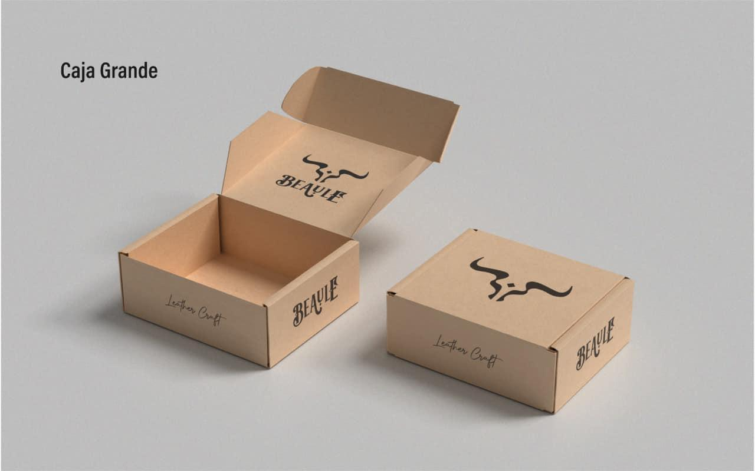

Slide 28
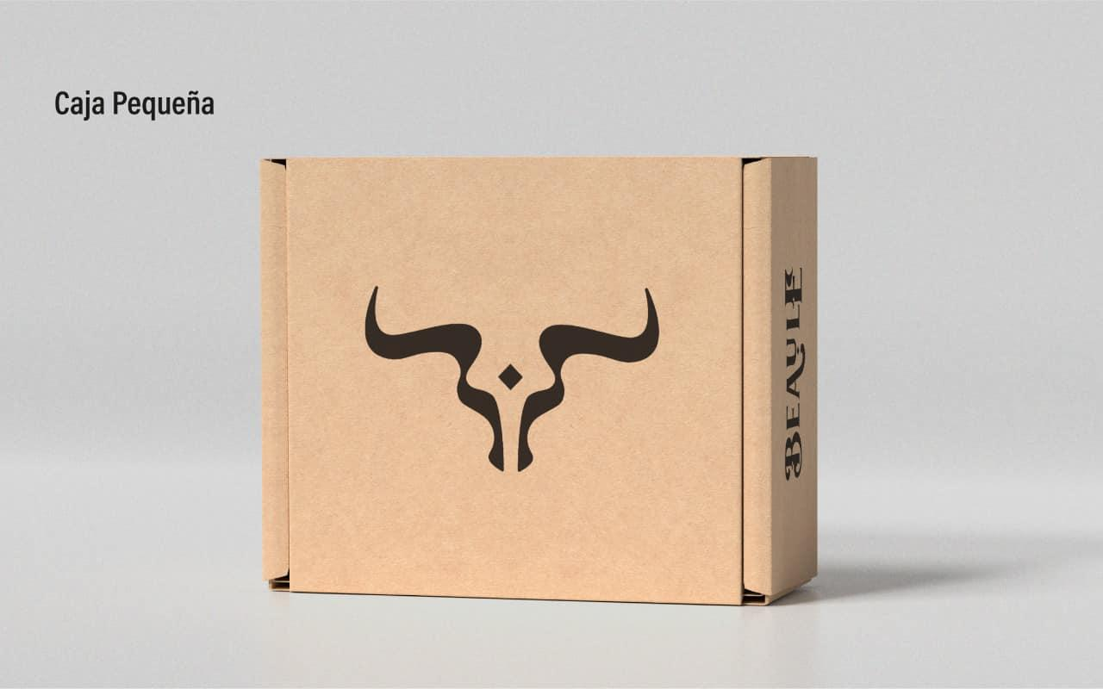

Slide 29
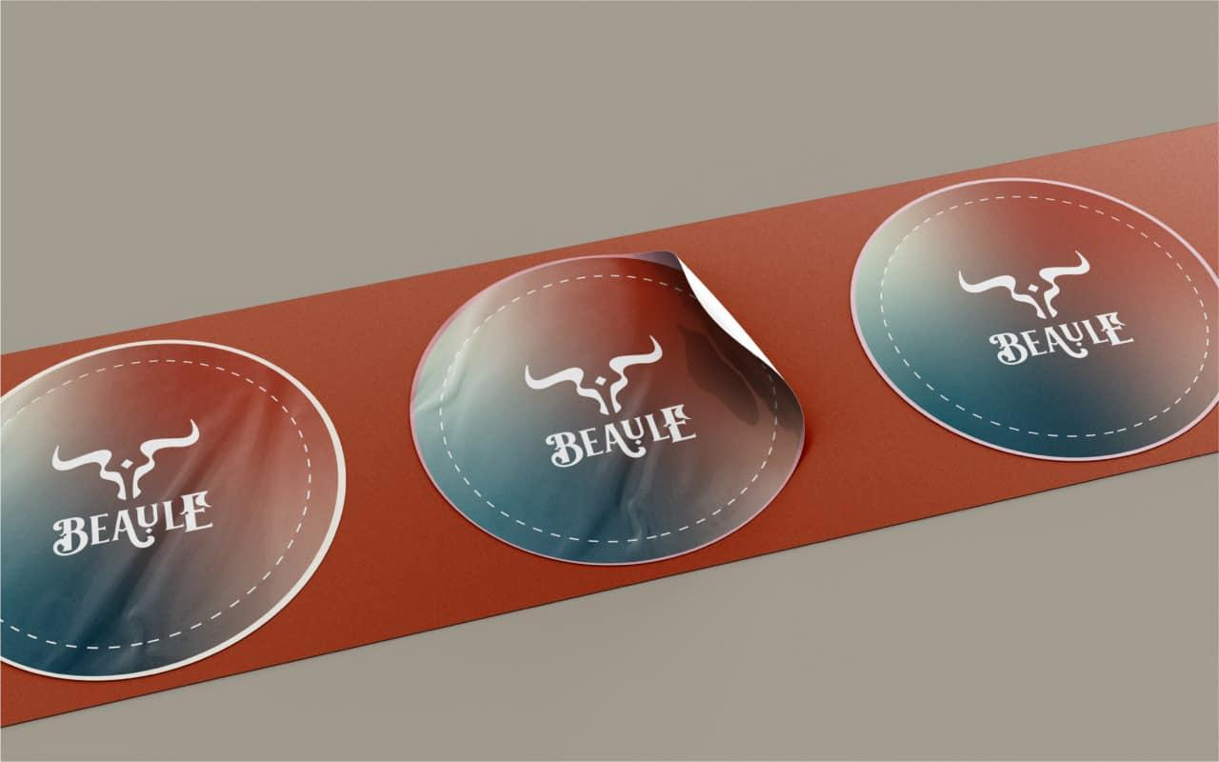

Slide 30
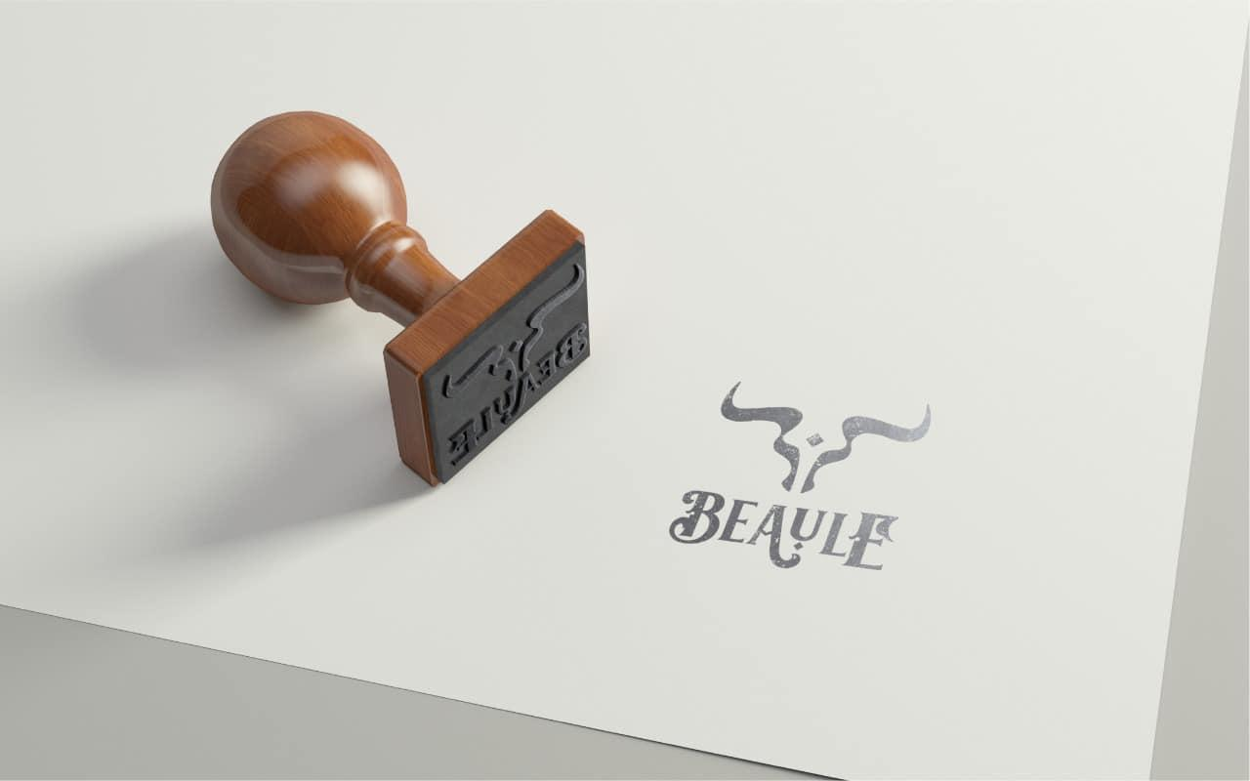

Slide 31
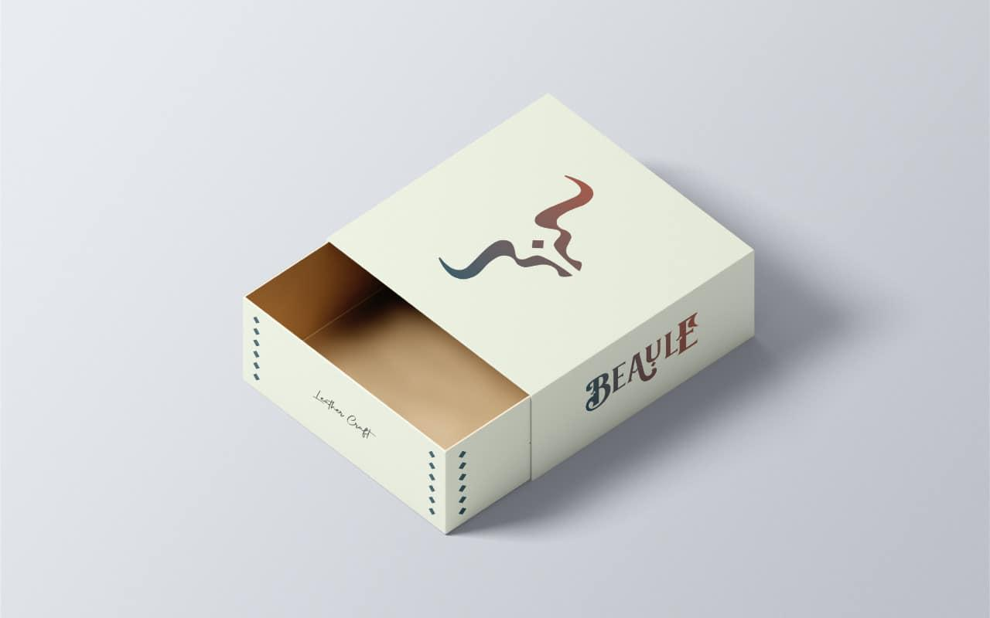

Slide 32
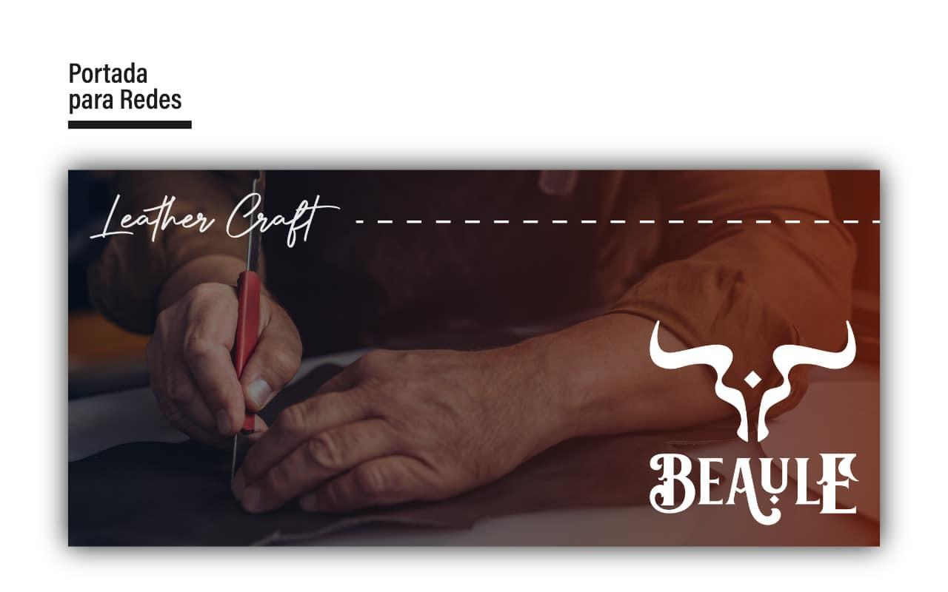

Slide 33
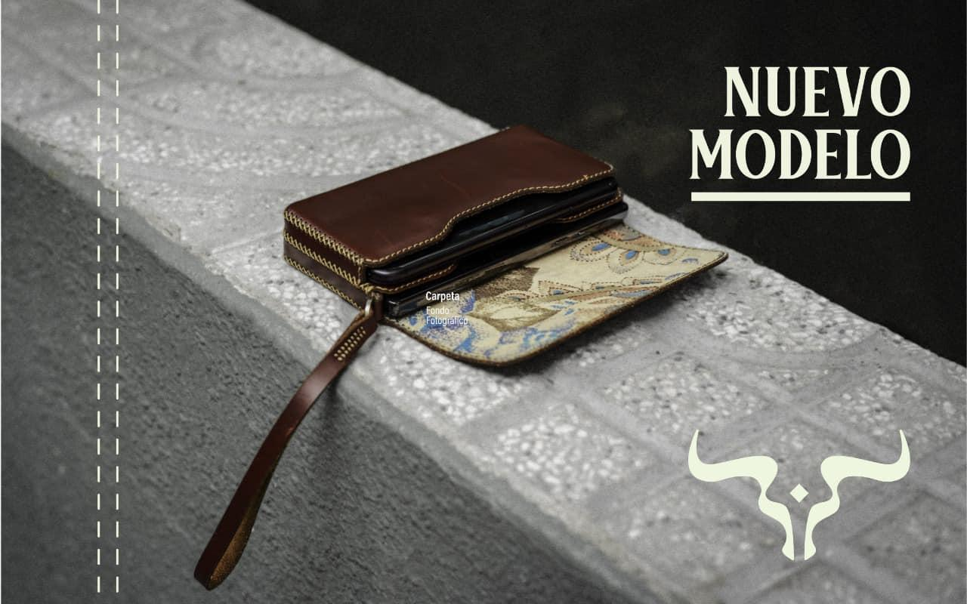

Slide 34
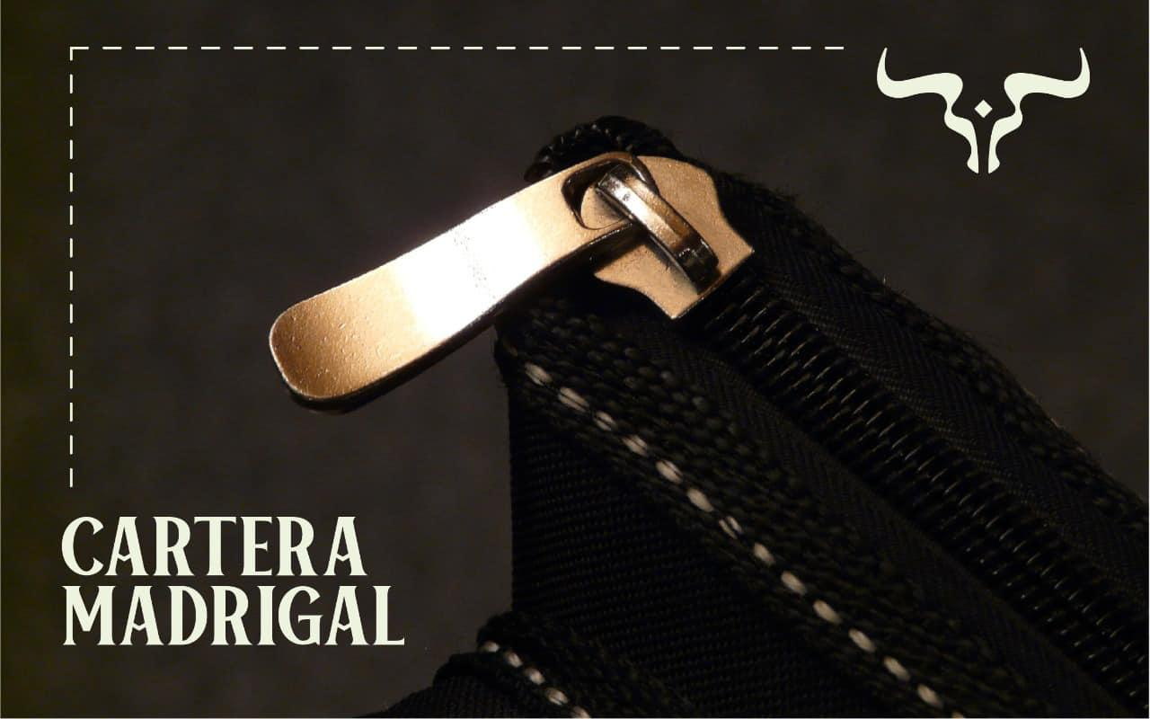

Slide 35


Slide 36
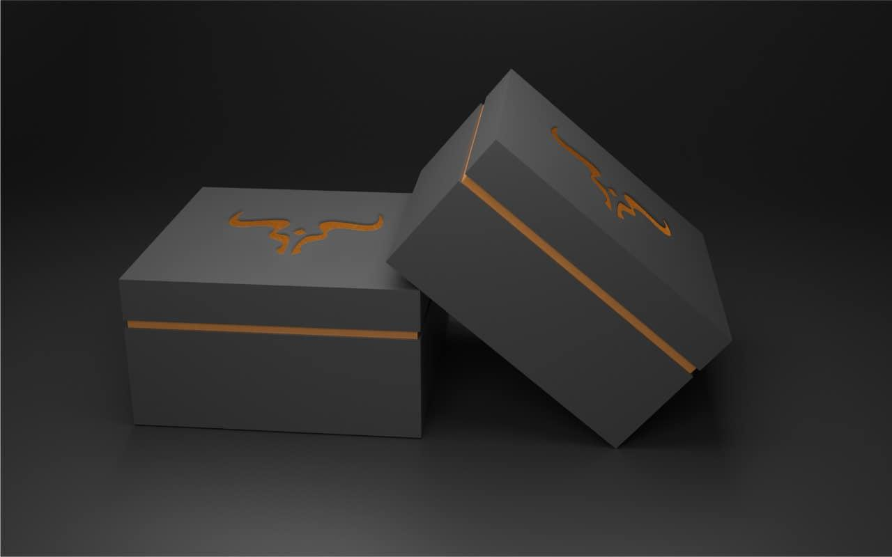

Slide 37
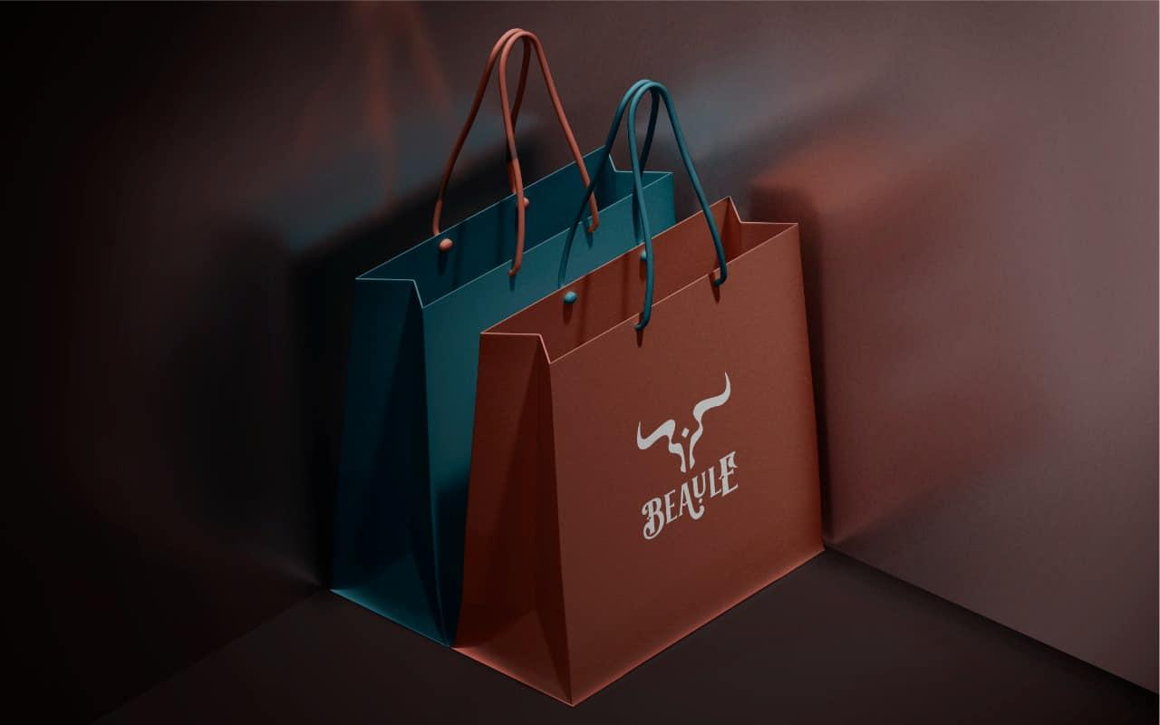

Slide 38
Taller logos e identidad de marca
Autonomía Económica
5.2.1 Dummy y Mockup.
Se puede definir como el prototipo en una escala real de la propuesta de publicación, en el que se puede considerar la totalidad de elementos de manera visual, que se van a usar en la producción final.
Gracias a los mockups podemos presentar nuestro trabajo de una forma profesional, pero ahorrándonos los costes de impresión y montaje. Podremos mostrarle al cliente, cómo lucirá el diseño del proyecto gráfico en muchos formatos diferentes. De hecho, para el caso del diseño de logos, contamos con mockups para todo tipo de aplicaciones: papelería, vinilos, cartelería, artículos de merchandising.

Slide 39

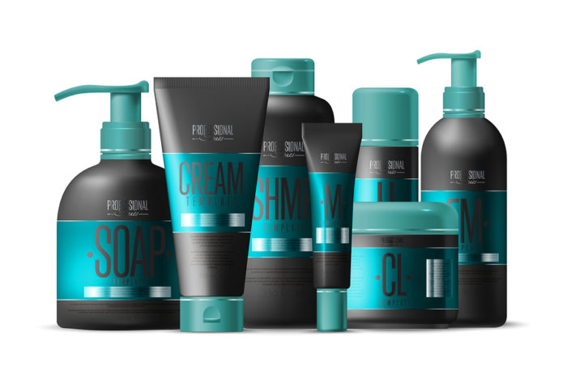
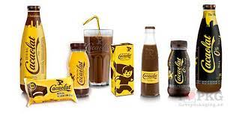
Taller logos e identidad de marca
Autonomía Económica
Ejemplo
Si estas diseñando un envase de un producto se debe realizar varios como ejemplo y en el tamaño real para que así, se pueda tener una idea clara de cómo va a quedar el producto final, en el anaquel.

Slide 40

Taller logos e identidad de marca
Autonomía Económica
GRACIAS
PRESENTACIÓN MODULO 5.

